Slide 1

Pilha
Prof. Msc Denival A. dos Santos
Notes:
1

Slide 2
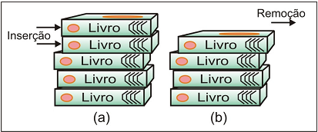
Introdução
Pilha ou stack é uma das estruturas de dados mais simples. Por esse motivo, ela é bastante utilizada em programação. Ela é uma lista linear em que todas as inserções e remoções de elemento só podem ser feitos em uma extremidade chamada topo. As pilhas também são chamadas de estruturas LIFO (Last In, First Out) ou seja o último elemento inserido é o primeiro removido.
Os dados de uma pilha são colocados um em cima do outro, com o dado inserido mais recentemente no topo e o dado inserido menos recentemente no fundo. O modelo intuitivo de uma pilha é o de um monte de livros em uma prateleira, sendo conveniente adicionar ou retirar livros sempre do topo da pilha.

Slide 3
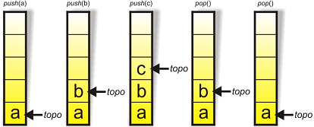
Introdução
Existem duas operações básicas que podem ser implementadas numa estrutura de dados pilha:
Empilhar um novo elemento: inserção do elemento no topo;
Desempilhar um elemento: remoção do elemento do topo.
Comumente, são utilizados os termos em inglês push (empilha) e pop (desempilha).

Slide 4
Pilha
As operações possíveis de serem implementadas sobre uma pilhas são:
Criar uma pilha vazia;
Testar se a pilha está vazia;
Obter o elemento topo da pilha;
Inserir um elemento na pilha (push);
Retirar um elemento da pilha (pop).
As pilhas podem ser representadas, basicamente, de duas formas:
Estática: utiliza uma estrutura estática (vetor) para representar a pilha;
Dinâmica: utiliza uma estrutura de dados dinâmica (lista) para representar a pilha.

Slide 5
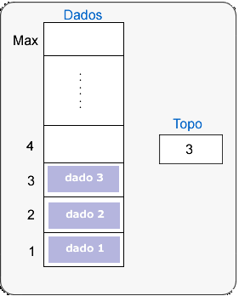
Pilha Estática
Uma pilha estática é uma lista estática em que todas as inserções, remoções e geralmente os acessos são realizados em apenas um extremo da lista: o topo.
Se a quantidade máxima de elementos de uma pilha não for conhecida a priori, a implementação estática torna-se desvantajosa, podendo resultar numa alocação de memória grande demais ou insuficiente (estouro de pilha) para uma determinada aplicação.

Slide 6
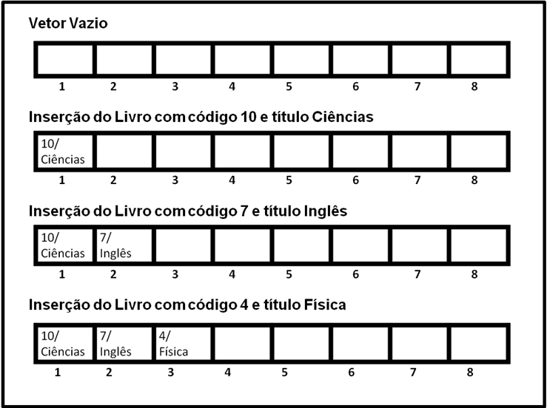
Pilha Estática – Inserir Elemento
Todo elemento que vai ser inserido em uma pilha é colocado no final da estrutura.

Slide 7
Pilha Estática – Inserir Elemento - Código

Slide 8
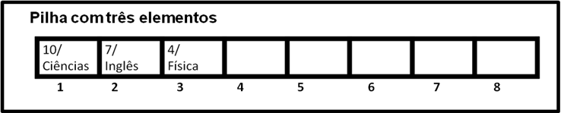
Pilha Estática – Consultar Elemento
Em uma pilha, a consulta é feita apenas do elemento do topo, ou seja o último elemento a ser inserido. Assim, teremos a informação de qual será o próximo elemento a ser retirado.

Slide 9
Pilha Estática – Consultar Elemento - Código

Slide 10
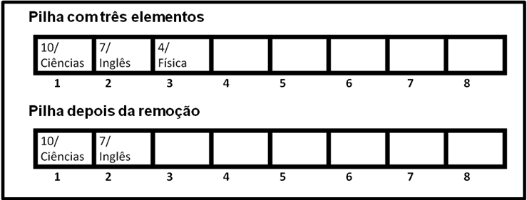
Pilha Estática – Remover topo da Pilha
Em uma pilha, o elemento removido é sempre o que chegou há menos tempo, ou seja, o elemento da última posição do vetor.

Slide 11
Pilha Estática – Remover topo da Pilha - Código

Slide 12
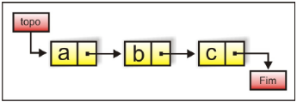
Pilha Dinâmica
Em aplicações que utilizam pilhas, quando o número máximo de elementos que serão armazenados não é conhecido, devemos implementar a pilha usando uma estrutura de dados dinâmica (empregando listas encadeadas).

Slide 13
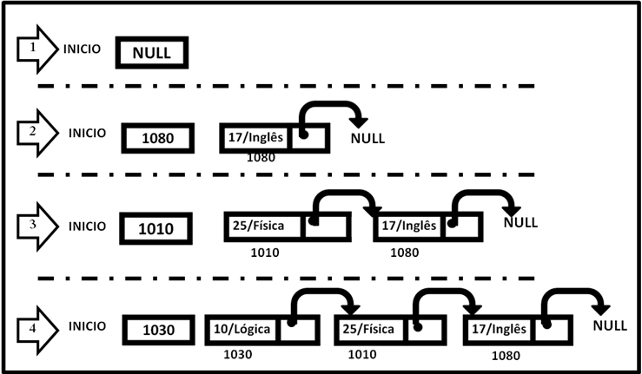
Pilha Dinâmica - Inserir Elemento
Todo elemento que vai ser inserido em uma pilha é colocado no final da estrutura.

Slide 14
Pilha Dinâmica - Inserir Elemento

Slide 15
Pilha Dinâmica – Consultar topo
Em uma pilha, a consulta é feita apenas do elemento do topo, ou seja o último elemento a ser inserido, que neste caso é o elemento apontado pelo ponteiro início. Se o ponteiro início aponta para NULL significa que a pilha está vazia.

Slide 16
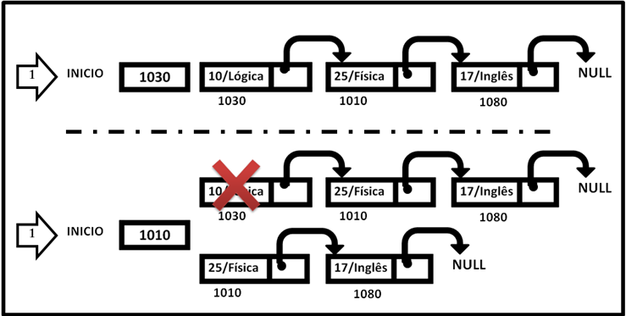
Pilha Dinâmica – Remover topo
Em uma pilha, o elemento removido é sempre o que chegou há menos tempo, ou seja, o elemento da apontado pelo ponteiro início.

Slide 17
Pilha Dinâmica – Remover topo - Código

